Slide 1
MySQL

Slide 2
Conectar e desconectar
Conectando ao banco de dados MySQL
shell> mysql -h host –u usuario -p
Enter password: *******
mysql> (aguardando comandos mysql)
-h host → servidor onde se encontra o banco
-u usuário → nome do usuário do banco
-p → solicita a senha do usuário.

Slide 3
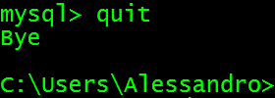

Desconectando ao banco de dados MySQL
Para desconectar do banco basta digitar o comando quit ou exit

Slide 4
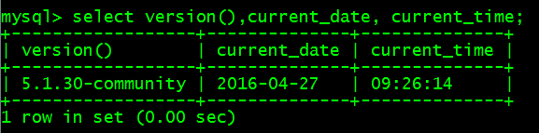
mysql> select version(),current_date;
Comando
Titulo das colunas
Resultados da consulta
Resultado do comando e tempo de processamento

Slide 5
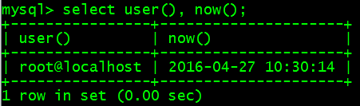
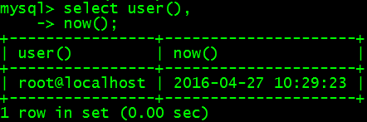
Comandos
Os comando podem ser digitados em uma linha ou em varias linhas.

Slide 6
Status do Prompt MySQL
Prompt | Status
mysql> | Pronto para um novo comando
?> | Aguardando a próxima linha do comando
'> | Aguardando fechar aspas simples
"> | Aguardando fechar aspas dupla

Slide 7
Base de Dados
Criar base de dados
CREATE DATABASE nome_banco;
Excluir base de dados
DROP DATABASE nome_banco;
Exibir base de dados
SHOW DATABASES;
Acessar base de dados
USE nome_banco;

Slide 8
Tipos de dados
Números Inteiros:
TINYINT
SMALLINT
MEDIUMINT
INT or INTEGER
BIGINT
Ponto Flutuante (Reais)
FLOAT
DOUBLE, DOUBLE PRECISION, REAL
DECIMAL,NUMERIC

Slide 9
Datas:
DATE
DATETIME, TIMESTAMP
TIME
YEAR
Texto
CHAR
VARCHAR

Slide 10
Dados Binários
TINYBLOB
BLOB
MEDIUMBLOB
LONGBLOB
Listas:
ENUM
SET

Slide 11
Tabelas - CREATE
CREATE TABLE nome_tabela(
nome_coluna tipo (tamanho),
nome_coluna2 tipo (tamanho)
);
CREATE TABLE categoria(
codigo INTEGER(4) NOT NULL,
descricao VARCHAR(50)
);

Slide 12
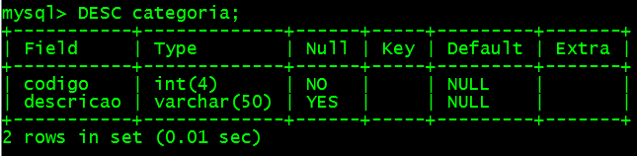
Tabelas - Estrutura
Visualizar a estrutura de tabelas:
DESC nome_tabela;
DESC categoria;

Slide 13
Tabelas - UPDATE
Renomear uma coluna:
ALTER TABLE categoria
CHANGE codigo cat_codigo INT(5);
Renomear varias colunas:
ALTER TABLE categoria
CHANGE codigo cat_codigo INT(5),
CHANGE descricao cat_descricao VARCHAR(50);

Slide 14
Tabelas - UPDATE
Adicionar chave primaria:
ALTER TABLE categoria
ADD primary key (cat_codigo);
Alterar tipo ou tamanho da coluna:
ALTER TABLE categoria
MODIFY cat_codigo INT(6) AUTO_INCREMENT;
Definir valor do auto_incremento:
ALTER TABLE categoria AUTO_INCREMENT = 100;

Slide 15
Tabelas – Inserir Registros
Sintaxe:
INSERT INTO tabela(coluna1,coluna2)
values (valor_coluna1, valor_coluna2);
Inserindo um registro
INSERT INTO categoria(cat_codigo,cat_descricao)
values (1, 'Bebidas');
Inserindo varios registro
INSERT INTO categoria(cat_codigo,cat_descricao)
values (1, 'Bebidas'),(2,'Lanches');

Slide 16
Tabelas - SELECT
Exibir todo o conteúdo da tabela:
SELECT * FROM categoria;
SELECT cat_codigo, cat_descricao FROM categoria;
Exibir somente a coluna código:
SELECT cat_codigo FROM categoria;
Exibir somente a coluna descrição:
SELECT cat_descricao FROM categoria;

Slide 17
Tabelas - Excluir
Excluir registros:
Para excluir os registros de uma tabela pode ser utilizado o comando DELETE ou TRUNCATE.
DELETE FROM categoria;
Apaga tudo e mantem o valor do auto_increment
TRUNCATE categoria;
Apaga tudo e o auto_increment volta em 1

Slide 18
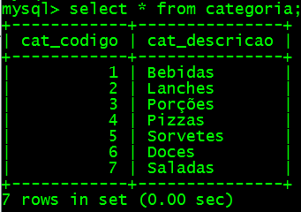
Inserir os registros:
Bebidas
Lanches
Porções
Pizzas
Sorvetes
Doces
Saladas
Notes:
INSERT INTO categoria(cat_descricao) values ('Bebidas'),('Lanches'),('Porções'),('Pizzas'),('Sorvetes'),('Sobremesas'),('Saladas');
chcp 1252
CREATE TABLE categoria(
cat_codigo INTEGER(5) NOT NULL auto_increment,
cat_descricao VARCHAR(50),
primary key(cat_codigo)
);
18

Slide 19
Clausula WHERE
A clausula WHERE permite especificar que condições precisam ser satisfeitas para que um resultado seja exibido.
Ex:
SELECT * FROM categoria WHERE cat_codigo = 2;
SELECT * FROM categoria WHERE cat_codigo > 4;
SELECT * FROM categoria WHERE cat_codigo < 3;
SELECT * FROM categoria WHERE cat_codigo != 3;
SELECT * FROM categoria
WHERE cat_descricao = 'Sobremesas';

Slide 20
AND
Operador AND
Ex:
SELECT * FROM categoria
WHERE cat_codigo > 2
AND cat_codigo < 6;

Slide 21
OR
Operador OR
Ex:
SELECT * FROM categoria
WHERE cat_codigo = 2
OR cat_codigo = 5;

Slide 22
IN
Operador IN
Ex:
SELECT * FROM categoria
WHERE cat_codigo IN (1,2,6);

Slide 23
BETWEEN
Operador BETWEEN
Ex:
SELECT * FROM categoria
WHERE cat_codigo BETWEEN 2 AND 6;
Inclusive 2 E 6

Slide 24
ORDER BY
Ordenação de Resultados
Ex:
SELECT * FROM categoria
ORDER BY cat_descricao;
SELECT * FROM categoria
ORDER BY cat_descricao ASC;
SELECT * FROM categoria
ORDER BY cat_descricao DESC;

Slide 25
ORDER BY
Ordenação de Resultados
Ex:
SELECT * FROM categoria
WHERE cat_codigo > 3
ORDER BY cat_descricao;
SELECT * FROM categoria
WHERE cat_codigo > 2
AND cat_codigo <= 5
ORDER BY cat_descricao;

Slide 26
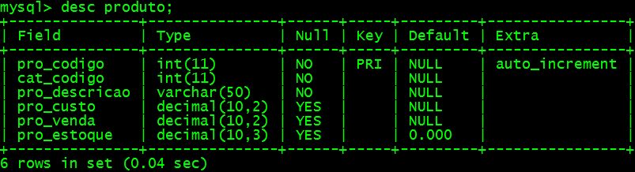
Tabela Produtos
Crie a tabela produto:

Slide 27
Tabela produto
CREATE TABLE produto (
pro_codigo INT NOT NULL auto_increment,
cat_codigo INT NOT NULL,
pro_descricao VARCHAR(50) NOT NULL,
pro_custo DECIMAL(10,2),
pro_venda DECIMAL(10,2),
pro_estoque DECIMAL(10,3) DEFAULT 0,
PRIMARY KEY (pro_codigo)
);

Slide 28
Chave Estrangeira
Adicionando chave estrangeira na tabela produto:
ALTER TABLE produto
ADD CONSTRAINT fk_categoria
FOREIGN KEY(cat_codigo)
REFERENCES categoria(cat_codigo);

Slide 29
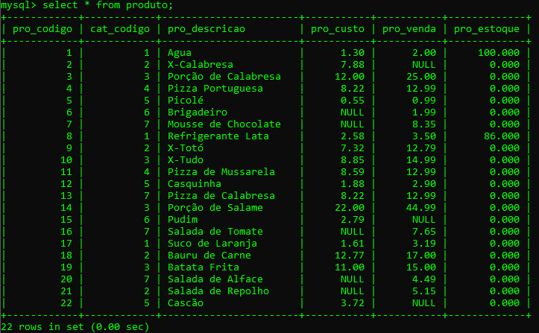
Tabela Produtos

Slide 30
Listar os produtos filtrando por categoria
select * from produto where cat_codigo = 1;

Slide 31
Listar os produtos filtrando por categoria
select * from produto where cat_codigo = 1;
Alterando a categoria dos produtos que estão na categoria errada.
7 → 6
10 → 2
13 → 4
21 → 7

Slide 32
update produto set cat_codigo = 6 where pro_codigo = 7;
update produto set cat_codigo = 2 where pro_codigo = 10;
update produto set cat_codigo = 4 where pro_codigo = 13;
update produto set cat_codigo = 7 where pro_codigo = 21;

Slide 33
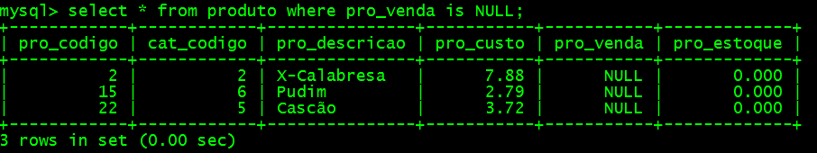
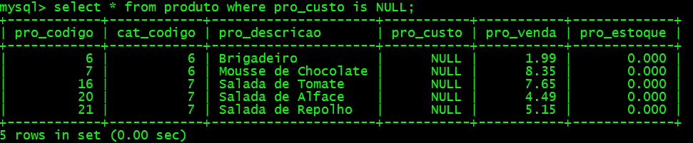
Listar todos os produtos sem Preço de Venda
select * from produto where pro_venda is NULL;
Listar todos os produtos sem Preço de Custo
select * from produto where pro_venda is NULL;

Slide 34
Definir o preço de venda para os produtos sem preço, considerando 30% de lucro.
update produto set pro_venda = pro_custo * 1.3 where pro_venda is NULL;
Definir o preço de custo para todos os produtos sem preço de custo, considerando que o lucro de 40%.
update produto set pro_custo = pro_venda / 1.4 where pro_custo is NULL;
Notes:
update produto set pro_venda = pro_custo * 1.3 where pro_venda is NULL;
34

Slide 35
Funções
As funções agregadas executam um cálculo em um conjunto de valores e retornam um único valor. Com exceção de COUNT, as funções agregadas ignoram valores nulos.
Geralmente as funções são acompanhadas da clausula WHERE.

Slide 36
Funções
MAX: retorna o maior valor de um campo.
Ex: select MAX(campo) from tabela;
MIN: retorna o menor valor de um campo.
Ex: select MIN(campo) from tabela;
SUM: retorna o soma dos valores de um campo.
Ex: select SUM(campo) from tabela;

Slide 37
Funções
COUNT: retorna a quantidade de registros.
Ex: select COUNT(campo) from tabela;
AVG: retorna a media de um campo da tabela.
Ex: select AVG(campo) from tabela;

Slide 38
Exercícios
Exibir o maior preço dos produtos.
Exibir o menor preço dos produtos.
Exibir o preço médio dos produtos.
Exibir a quantidade de produtos com preço acima de R$ 12,00
Exibir a quantidade de produtos com o custo menor que R$ 5,00
Exibir o maior e o menor preço de cada categoria.

Slide 39
Exercícios
Exibir o maior preço das categorias.
Exibir o preço médio agrupado por categoria.
Exibir a descrição da categoria, a quantidade, o maior preço, o menor preço e o preço médio das categorias.
Exibir o lucro de cada produto.
Exibir o lucro formatado. (Ex: 30,25%)
Mostrar a porcentagem média de lucro de cada categoria.

Slide 40
Exercícios
Mostrar a maior porcentagem de lucro de cada categoria.
Mostrar a menor porcentagem de lucro de cada categoria.
Mostrar a quantidade de produtos com lucro superior a 40%.
Exibir o nome e o preço do produto mais caro.

Slide 41
Exercícios
Exibir o nome, categoria e o custo do produto com o menor preço de venda.
Exibir todos os produtos com o preço de venda acima da média.
Exibir a quantidade de produtos com o preço de custo abaixo da média.
Exibir os produtos que comecem com a letra P.

Slide 42
Exercícios - Resolvidos
Exibir o maior preço dos produtos.
select max(pro_venda) from produto;
Exibir o menor preço dos produtos.
select min(pro_venda) from produto;
Exibir o preço médio dos produtos.
select avg(pro_venda) from produto;
Exibir a quantidade de produtos com preço acima de R$ 12,00
select count(*) from produto
where pro_venda > 12;

Slide 43
Exercícios - Resolvidos
Exibir a quantidade de produtos com o custo menor que R$ 5,00
select count(*) from produto
where pro_custo < 5;
Exibir o maior e o menor preço de cada categoria.
select max(pro_venda), min(pro_venda) from produto where cat_codigo = 1;
select max(pro_venda), min(pro_venda) from produto where cat_codigo = 2;
select max(pro_venda), min(pro_venda) from produto where cat_codigo = 3;
select max(pro_venda), min(pro_venda) from produto where cat_codigo = 4;
select max(pro_venda), min(pro_venda) from produto where cat_codigo = 5;
select max(pro_venda), min(pro_venda) from produto where cat_codigo = 6;
select max(pro_venda), min(pro_venda) from produto where cat_codigo = 7;
Ou
select cat_codigo, max(pro_venda),min(pro_venda) from produto group by cat_codigo;

Slide 44
Exercícios - Resolvidos
Exibir o maior preço das categorias.
select cat_codigo,max(pro_venda) from produto group by cat_codigo;
Exibir o preço médio agrupado por categoria.
select cat_codigo, avg(pro_venda) from produto group by cat_codigo;

Slide 45
Exercícios - Resolvidos
Exibir a descrição da categoria, a quantidade, o maior preço, o menor preço e o preço médio das categorias.
select cat_descricao, count(*), max(pro_venda), min(pro_venda), avg(pro_venda) from produto, categoria where produto.cat_codigo = categoria.cat_código group by categoria.cat_codigo;
Exibir o lucro de cada produto.
select pro_descricao, pro_venda - pro_custo from produto;

Slide 46
Exercícios - Resolvidos
Exibir o lucro formatado. (Ex: 30,25%)
select pro_descricao, concat(format( (pro_venda / pro_custo-1) * 100 ,2),' %') from produto;
12. Mostrar a porcentagem média de lucro de cada categoria.
Mostrar a maior porcentagem de lucro de cada categoria.
Mostrar a menor porcentagem de lucro de cada categoria.
Mostrar a quantidade de produtos com lucro superior a 40%.

